Slide 1

PROYECTO APT:
CAPSTONE 009D
Bernardita Muñoz
Docente: Fabián Álvarez Montenegro
Maipú, 19 de noviembre 2024

Slide 2
Índice
5. Topología del proyecto
6. Plataforma / Tecnológia utilizada
7. Etapas principales
8. Resultados de la solución
9. Conclusión
Entendiendo el Problema y Solución
Objetivos
Asignación de roles
Metodología

Slide 3
Red Psicovínculo: Entendiendo el Problema y Solución

Slide 4
ORIGEN DE LA PROBLEMÁTICA Y LA NECESIDAD DEL PROYECTO
Contexto:
La salud mental es un desafío crítico en Chile y el mundo. Según la OMS, 1 de cada 4 personas enfrentará problemas de salud mental en su vida. La pandemia agravó esta situación, destacando la falta de herramientas digitales para atender necesidades urgentes.
Según un estudio nacional, el 46% de los chilenos siente que carece de apoyo emocional adecuado en momentos de crisis.
solo el 30% de los psicólogos utiliza herramientas digitales en su práctica.
Identificación del Problema:
Problema principal: Falta de digitalización y recursos tecnológicos en los servicios psicológicos.
Manifestaciones específicas:
Los pacientes no tienen acceso rápido a recursos para manejar crisis emocionales.
Los procesos manuales de los psicólogos dificultan el seguimiento clínico y la gestión eficiente de información
Ineficiencias en la organización de citas y tareas terapéuticas.

Slide 5
ORIGEN DE LA PROBLEMÁTICA Y LA NECESIDAD DEL PROYECTO
Impacto:
En pacientes:
Incremento en tiempos de espera para citas, generando mayor ansiedad.
Dificultad para adherirse a los tratamientos por la falta de recordatorios o acceso a tareas asignadas.
Aumento en el riesgo de crisis emocionales no atendidas.
En los psicólogos:
Sobrecarga administrativa y pérdida de tiempo que podrían dedicar a la atención personalizada.
Limitación para ofrecer un seguimiento continuo y eficaz a los pacientes.
Motivación para resolverlo
Importancia
Mejorar acceso y calidad en salud mental.
Reducir la carga administrativa de los psicólogos y permitir enfocarse en brindar atención de calidad.
Beneficios esperados:
A corto plazo: Eficiencia en citas y manejo de crisis.
A largo plazo: Digitalización del sector y mejor experiencia para usuarios.
Innovar en un área crítica para el bienestar social, contribuyendo al desarrollo tecnológico del ámbito de la salud.

Slide 6
NECESIDADES Y SOLUCIÓN PROPUESTA
Necesidades
Falta de integración entre herramientas de gestión y autogestión por parte de los centros médicos (dependen de plataformas secundarias como “Reservo”, “Medilink”, “Doctoralia”, específicamente realizadas para esta necesidad).
Acceso limitado a recursos para el manejo de crisis emocionales.
Innovación en la forma de gestión, digitalización y mejora de la atención psicológica.
Gestión de fichas clínicas y evolución de pacientes en una misma plataforma.
Solución Propuesta
Red Psicovínculo, plataforma web para la gestión integral de salud mental.
Funcionalidades Claves:
Autogestión de citas
Acceso a herramientas para manejo de crisis emocionales
Automatización de tareas administrativas
Registro de Actividades
Acceso a Recursos Psicoeducativos

Slide 7
OBJETIVOS

Slide 8
OBJETIVOS
Objetivo General
Desarrollar una plataforma web integral para la gestión de la salud mental que permita a los pacientes agendar citas, acceder a herramientas para prevenir e informarse sobre sus crisis (ansiedad, estrés, pánico) y actividades, mientras que los profesionales puedan gestionar la información de manera eficiente y personalizada.
Objetivos Específicos
Obj. Esp 1:
Analizar los requerimientos del sistema mediante entrevistas con psicólogos y pacientes para definir las funcionalidades necesarias de la plataforma.
Obj. Esp 2:
Diseñar la arquitectura del sistema y la interfaz de usuario, incluyendo la construcción del modelo de datos necesario para gestionar la información de pacientes, citas y actividades.

Slide 9
OBJETIVOS
Objetivos Específicos
Obj. Esp 3:
Desarrollar y probar el sistema web, incluyendo tanto el frontend como el backend, y asegurar su correcta implementación mediante pruebas de calidad y validación con usuarios reales.
Obj. Esp 4:
Realizar pruebas unitarias, de integración y de sistema para validar el correcto funcionamiento de todas las funcionalidades desarrolladas, asegurando que el sistema cumpla con los requerimientos definidos y que sea fiable y eficiente para los usuarios finales.
Obj. Esp 5:
Implementar y desplegar la plataforma web en un entorno de producción, configurando los servidores necesarios, garantizando la seguridad y la optimización del rendimiento del sistema para su uso por psicólogos y pacientes.

Slide 10
METODOLOGÍA

Slide 11
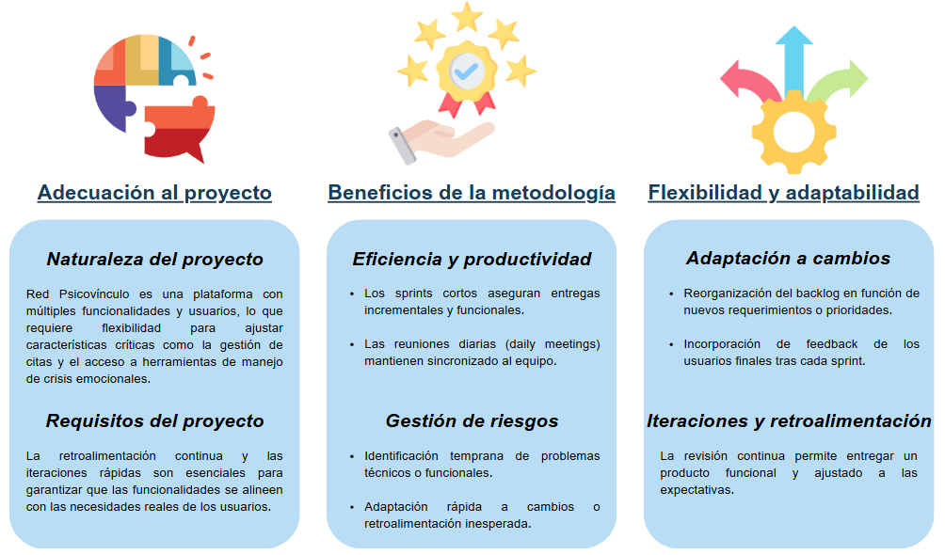
METODOLOGÍA DEL PROYECTO
Explicación de la metodología utilizada:
Se implementó la metodología ágil SCRUM, ya que este enfoque permite trabajar en ciclos iterativos denominados sprint, favoreciendo la retroalimentación continua, la entrega incremental y la capacidad de adaptarse rápidamente a los cambios en los requerimientos.
Roadmap
Justificación:

Slide 12
ASIGNACIÓN DE ROLES

Slide 13



ASIGNACIÓN DE ROLES SCRUM
PRODUCT OWNER
SCRUM MASTER
EQUIPO DE DESARROLLO
Definir la visión del producto y priorizar las funcionalidades en el Product Backlog.
Recopilar los requerimientos de usuarios (Psicólogos y pacientes) a través de entrevistas.
Asegurar que la solución entregue valor a los usuarios finales.
Facilitar las ceremonias SCRUM: planificación, daily meetings, revisión y retrospectiva.
Remover obstáculos que dificulten el progreso del equipo.
Asegurar que el equipo siga las prácticas ágiles y se cumplan los plazos establecidos.
Desarrollo frontend
Desarrollo backend
Soporte en diseño del sistema y gestión de datos.

Slide 14
TOPOLOGÍA DEL PROYECTO

Slide 15
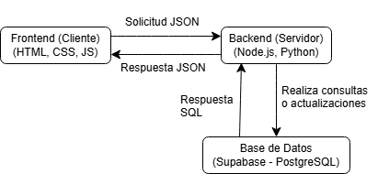
TOPOLOGÍA DEL PROYECTO
La topología del sistema se compone de los siguientes componentes:
Cliente (Navegador Web): Los usuarios (pacientes y psicólogos) interactúan con la página web a través de sus navegadores.
Frontend (HTML, CSS, JS): La interfaz de usuario interactiva que se presenta al cliente, gestionando las solicitudes y mostrando la información.
Backend (Python y Node.js): El servidor que procesa las solicitudes del cliente y maneja la lógica de negocio, autenticación y las respuestas de la aplicación.
Base de Datos (Supabase): Almacena la información de pacientes, psicólogos, citas y demás datos relevantes.

Slide 16
PLATAFORMA/TECNOLOGÍA UTILIZADA
Tecnologías Utilizadas
Frontend:
HTML: Estructura de las páginas web.
CSS: Estilos y diseño visual de la interfaz de usuario.
JavaScript: Funcionalidades interactivas como validación de formularios y gestión dinámica de citas.
Backend:
Python: Utilizado para la lógica de negocio del servidor (por ejemplo, procesamientos de solicitudes y validación)
Node.js: Utilizado para manejar la parte del servidor de aplicaciones, como la gestión de citas, autenticación de usuarios y manejo de peticiones HTTP.
Base de Datos:
Supabase: Plataforma de base de datos basada en PostgreSQL para almacenar la información de pacientes, psicólogos, citas, etc.

Slide 17
PLATAFORMA/TECNOLOGÍA UTILIZADA
Factibilidad Técnica
Escalabilidad: La combinación de Python y Node.js en el backend permite una arquitectura escalable, donde puedes dividir responsabilidades entre los dos entornos de ejecución según las necesidades de rendimiento.
Integración fluida: El uso de Supabase proporciona una integración sencilla y rápida con el backend, sin necesidad de gestionar la infraestructura de base de datos manualmente.
Desarrollo rápido: El uso de HTML, CSS, JavaScript, junto con Python y Node.js, permite desarrollar la aplicación de manera rápida y eficiente, reduciendo la curva de aprendizaje y aumentando la productividad.
Desarrollo en tiempo real: Node.js permite manejar gran volumen de solicitudes de manera eficiente, lo que es ideal para aplicaciones con integraciones en tiempo real.

Slide 18
ETAPAS PRINCIPALES

Slide 19
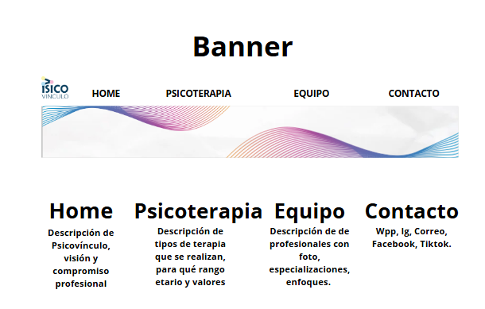

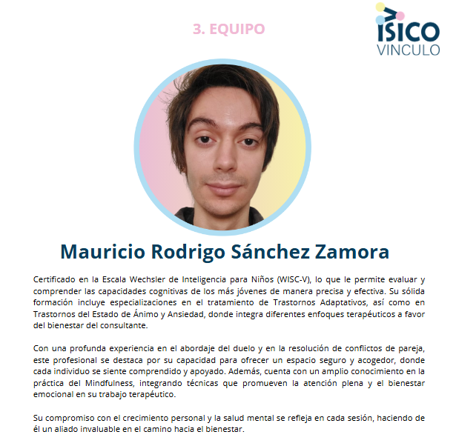
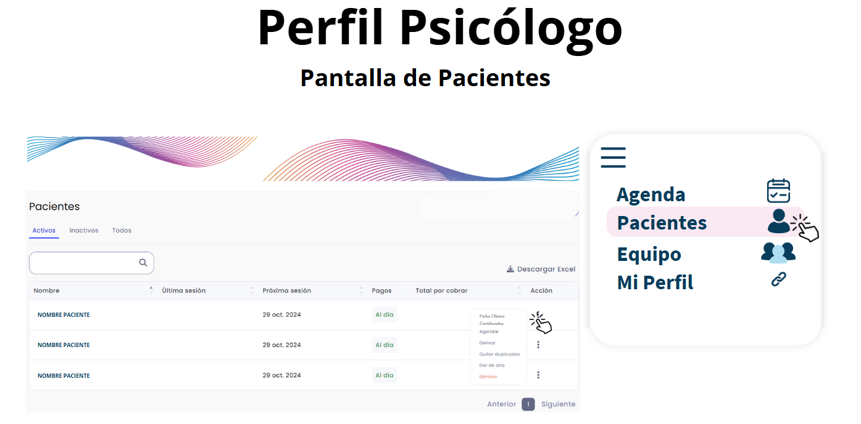
ETAPAS PRINCIPALES
Mockup del sistema

Slide 20
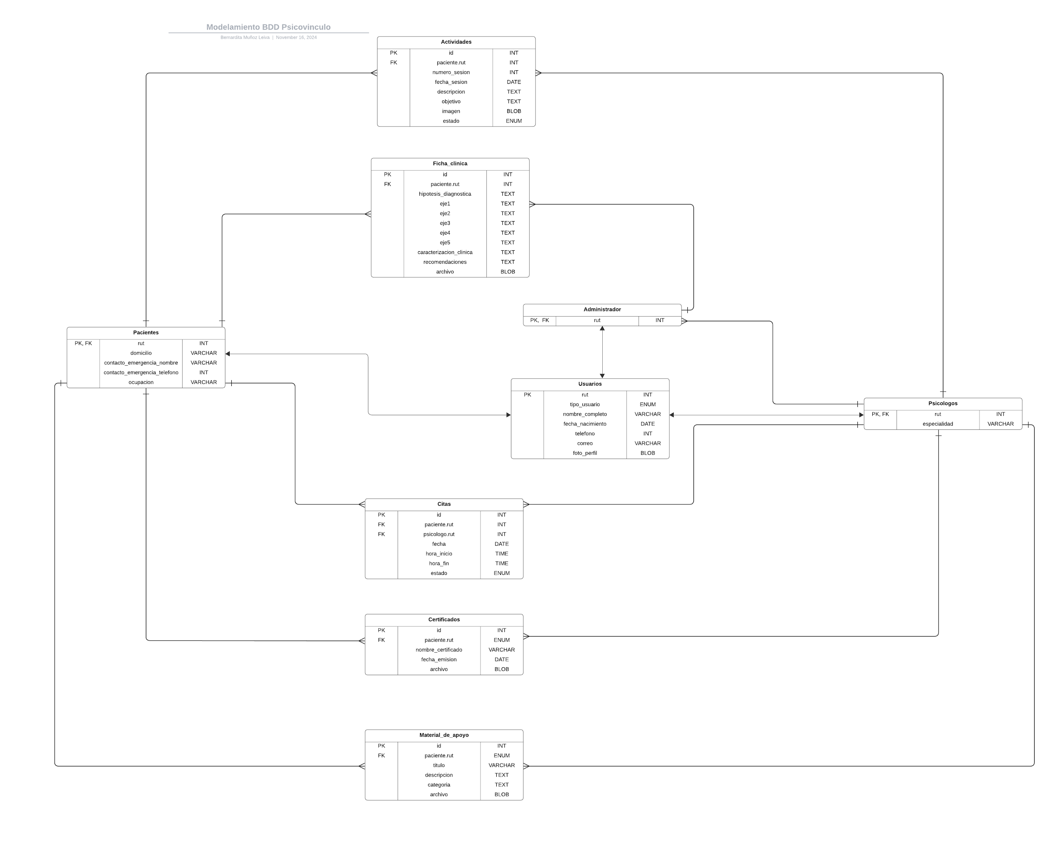
ETAPAS PRINCIPALES
Modelamiento Base de Datos

Slide 21
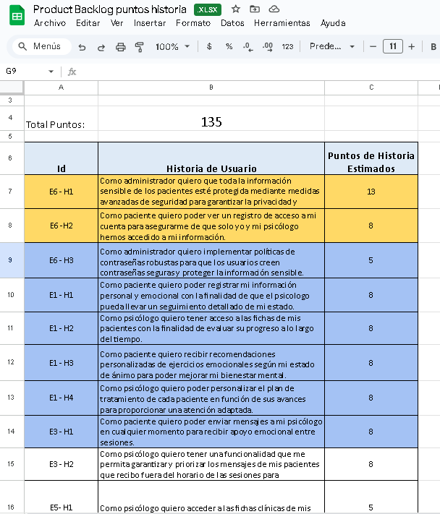
ETAPAS PRINCIPALES

Slide 22
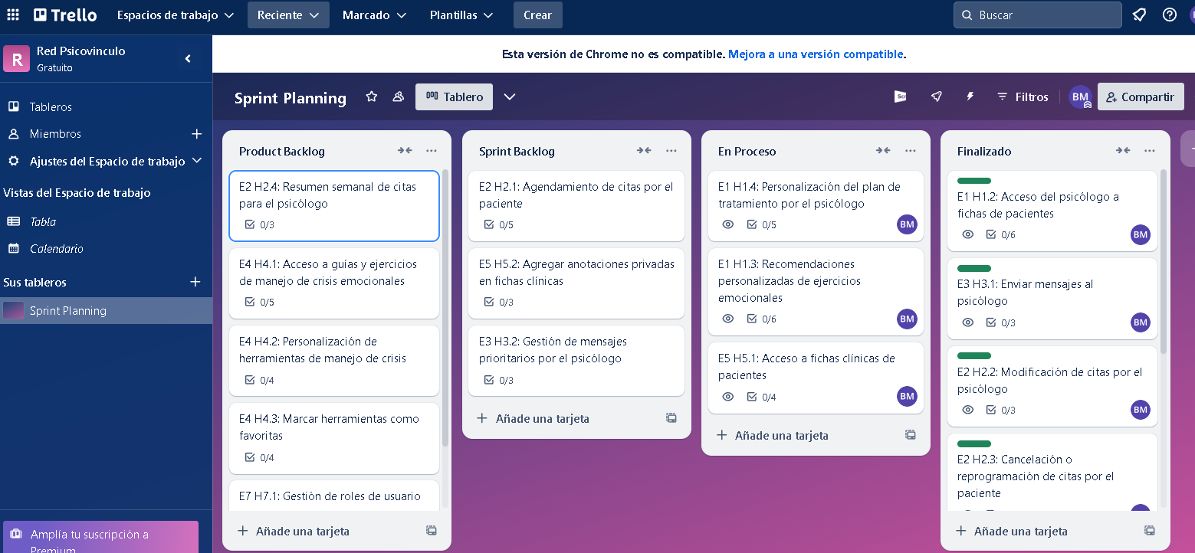
ETAPAS PRINCIPALES

Slide 23
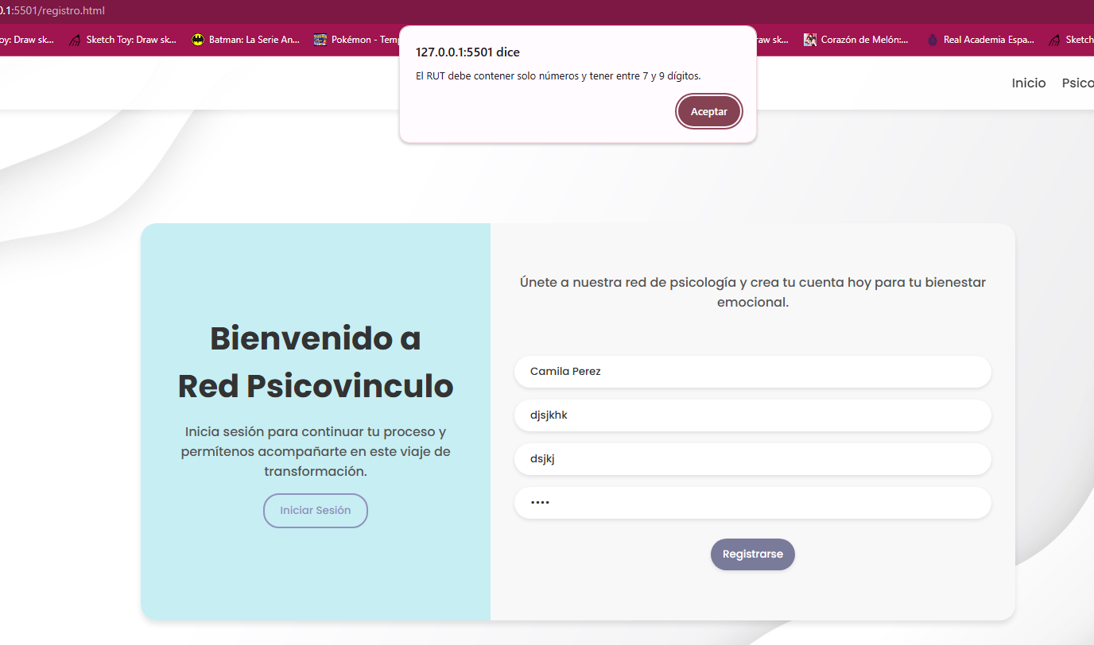
ETAPAS PRINCIPALES
Pruebas de Interfaz de Usuario (UI)
Formulario de registro: Validar RUT

Slide 24
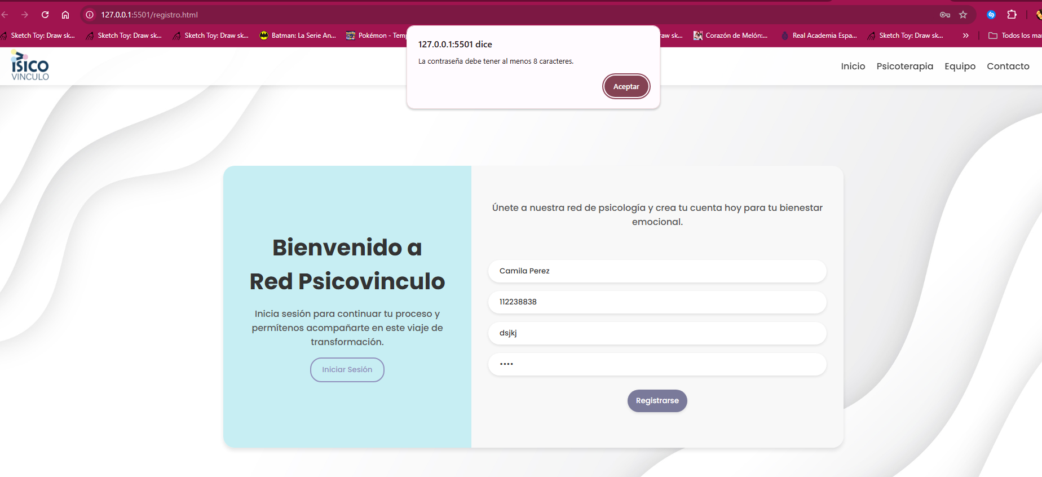
ETAPAS PRINCIPALES
Pruebas de Interfaz de Usuario (UI)
Formulario de registro: Validar contraseña

Slide 25
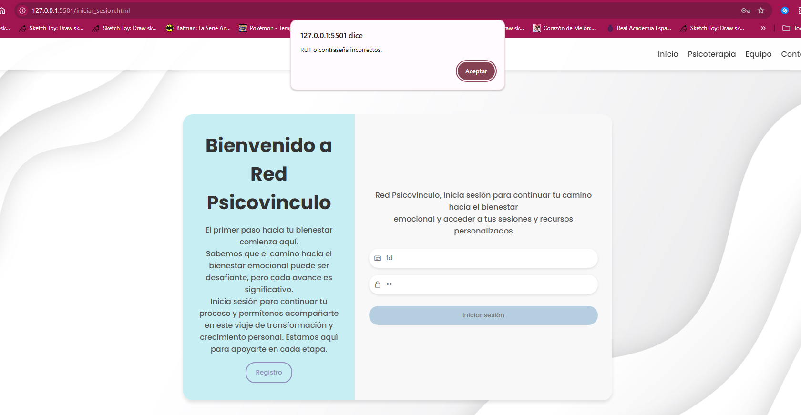
ETAPAS PRINCIPALES
Pruebas de Interfaz de Usuario (UI)
Formulario de inicio de sesión: Validar Credenciales

Slide 26
RESULTADOS DE LA SOLUCIÓN
(Demostración)

Slide 27
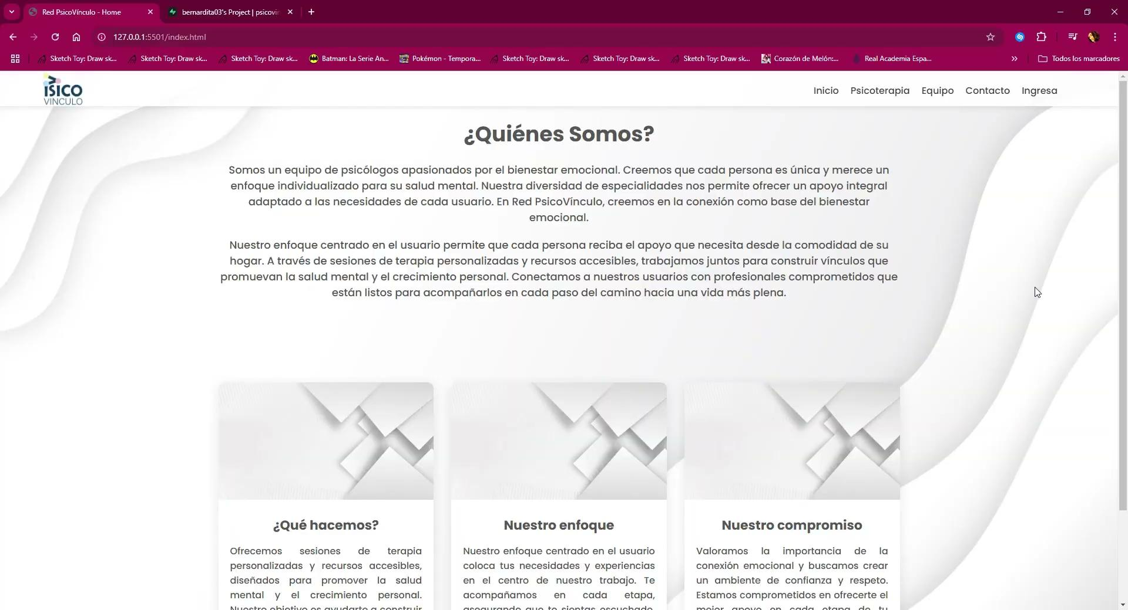
DEMOSTRACIÓN

Slide 28
CONCLUSIÓN

Slide 29
CONCLUSIÓN DEL PROYECTO
Red Psicovínculo
El proyecto "Red Psicovínculo" ha avanzado considerablemente en las fases de diseño y desarrollo, con ajustes implementados para mejorar la viabilidad técnica, acceso a recursos y la automatización de procesos.
Se espera que la plataforma ofrezca una solución integral para la gestión de citas, el seguimiento terapéutico, cubriendo así las diferentes necesidades identificadas en la primera etapa del proyecto.
Proyecciones laborales a partir del proyecto
Expansión: La plataforma podría expandirse a otros tipos de servicios de salud mental, adaptándose a diferentes contextos y necesidades.
Innovación: Posibilidad de integrar nuevas tecnologías como inteligencia artificial para mejorar la predicción de comportamientos de riesgo, que permitan generar una distinción en cuando el proyecto APT en relación con otras plataformas similares posicionadas dentro del rubro.

